Slide 1
Introduction à Java
Fonctions (méthodes)
Les fonctions (Méthodes en Java) en programmation sont des traitements, qui agissent sur des données.
Les méthodes sont des morceaux de code réutilisables,
que l’on définit à un endroit du programme et que l’on peut appeler depuis un ou plusieurs autre(s) endroit(s)

Slide 2
Introduction à Java
Fonctions (méthodes)
Les méthodes permettent de:
éviter la duplication de code
facilement maintenir du code (si on veut changer le code, il suffit de changer le code de la fonction)
avoir un programme bien structuré et facile à comprendre
faciliter la réutilisation du code
Les méthodes en Java:
Méthodes statiques (précédé par le mot static): méthodes de classe
Méthodes des objets : appliqué sur les objets (objet instancié)

Slide 3
Introduction à Java
Fonctions (méthodes)
Une fonction est caractérisée par :
un corps : la portion de code à exécuter
un nom : celui par lequel on désignera cette fonction
des paramètres (des arguments) : ensemble de variables (extérieures à la fonction) que la fonction prend en entrée, et dont le corps a besoin pour fonctionner
un type et une valeur de retour : la sortie de la fonction, ce qu’elle renvoie au reste du programme
l’appel est l’endroit où l’on utilise la méthode. Il contient le nom de la méthode et les arguments que l’on veut lui passer

Slide 4
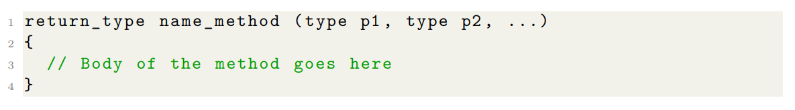
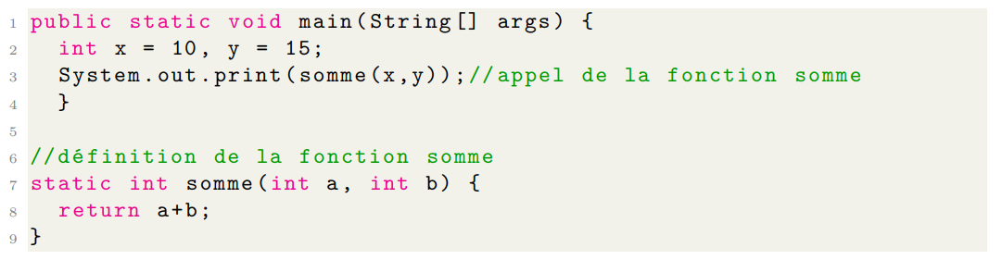
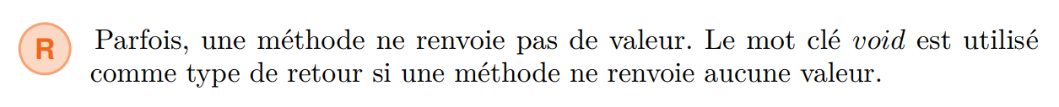
Introduction à Java
Fonctions (méthodes)
Syntaxe:

Slide 5
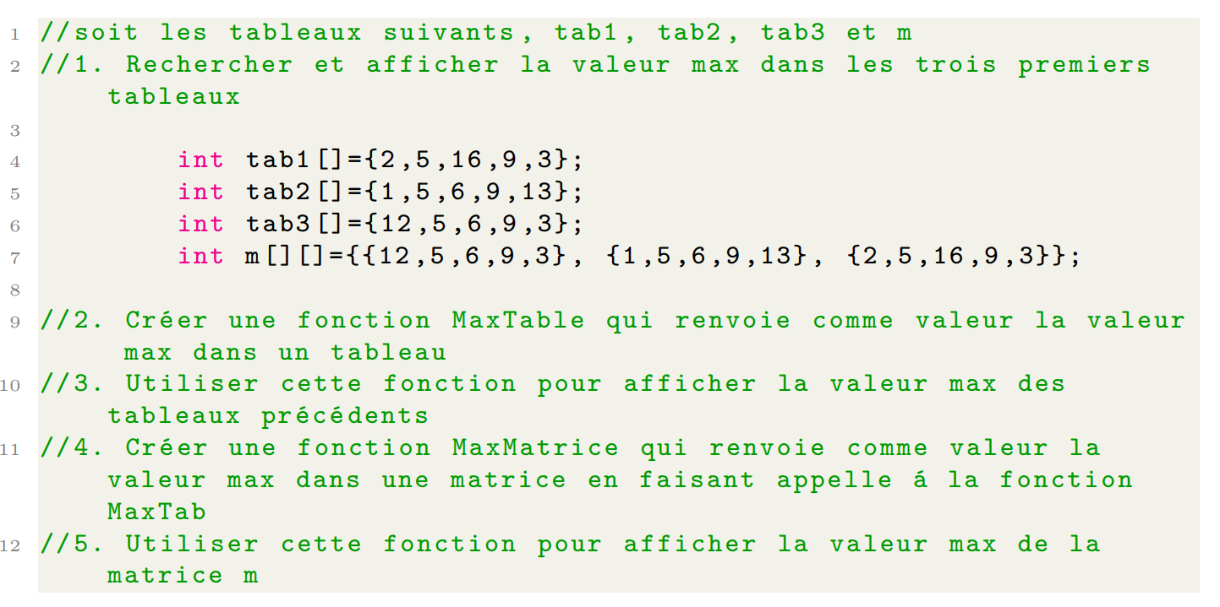
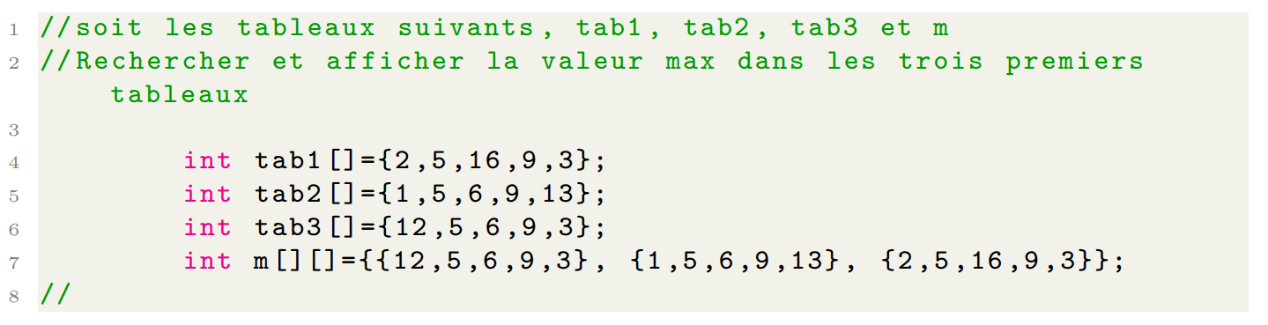
Introduction à Java

Slide 6
Introduction à Java
Fonctions (méthodes)
Signature d’une méthode:
Une méthode a une signature, qui identifie de manière unique la méthode dans un contexte particulier.
La signature d’une méthode est la combinaison des quatre parties suivantes :
☆ Nom de la méthode
☆ Nombre de paramètres
☆ Ordre de paramètres
☆ Types des paramètres

Slide 7
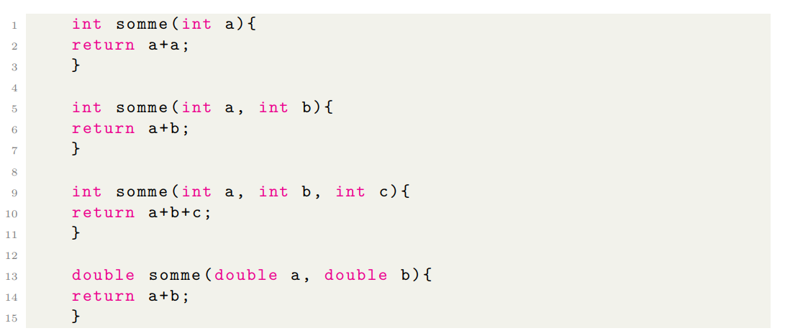
Introduction à Java
Fonctions (méthodes)
Signature d’une méthode:

Slide 8
Introduction à Java
Fonctions (méthodes)
Évaluation d’un appel de méthode :
L’appel de méthode se passe par cinq étapes :
Les expressions passées en argument sont évaluées (en peut passer, lors de l’appel d’une fonction, comme arguments soit des valeurs concrètes, soit des variables soit des expressions)
Les valeurs correspondantes sont affectées aux paramètres de la méthode (les valeurs sont copiées dans les paramètres de la méthode)
Le corps de la méthode s’exécute avec ces valeurs
L’expression suivant la première commande return rencontrée est évaluée
La valeur obtenue est retournée comme résultat de l’appel : cette valeur remplace l’expression de l’appel

Slide 9
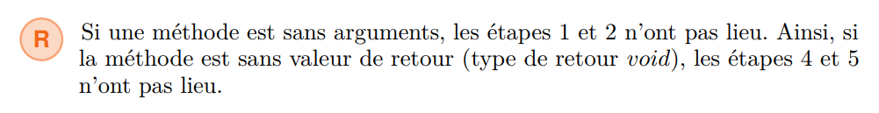
Introduction à Java
Fonctions (méthodes)
Évaluation d’un appel de méthode :

Slide 10
Introduction à Java
Fonctions (méthodes)
Les références et passage de paramètres :
En programmation, de façon générale, on dira que :
☆ Un argument est passé par valeur si la méthode ne peut pas le modifier, la méthode créé une copie locale de cet argument (travaille avec une copie)
☆ Un argument est passé par référence (adresse) si la méthode peut le modifier (on connaît son adresse)
En Java, il n’existe que le passage par valeur, mais cela a des conséquences différentes selon que le type du paramètre est simple (int, double, etc.) ou évolué (Objet)

Slide 11
Introduction à Java
Fonctions (méthodes)
Les références et passage de paramètres :
Par exemple:
pour les entiers le passage est par valeur.
Par contre, pour les tableaux, le passage des paramètres s’effectue par adresse (par référence). On peut accéder et modifier les valeurs du tableau passé en paramètre

Slide 12
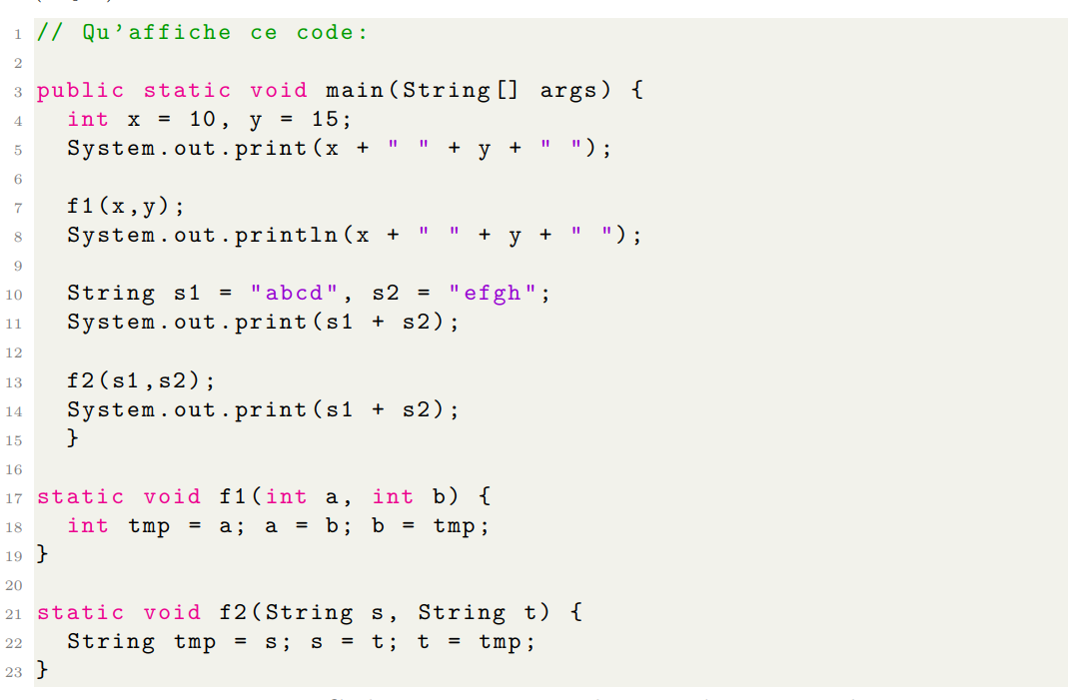
Introduction à Java
Fonctions (méthodes)
Les références et passage de paramètres :

Slide 13
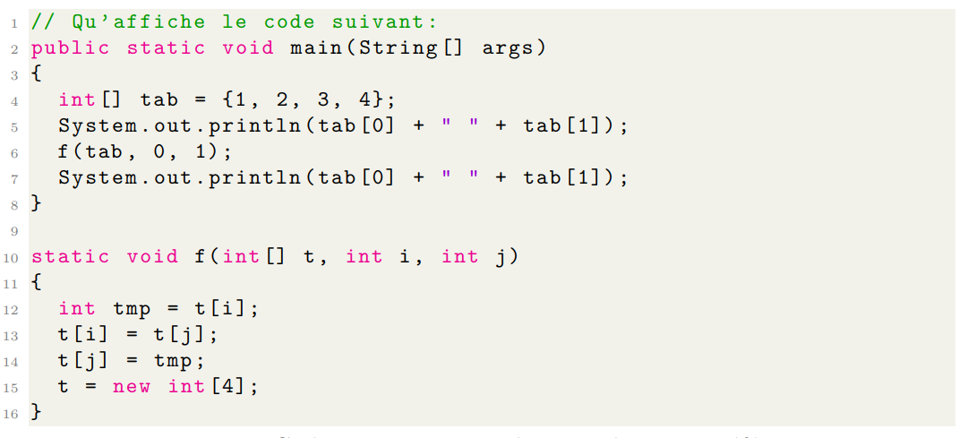
Introduction à Java
Fonctions (méthodes)
Les références et passage de paramètres :

Slide 14
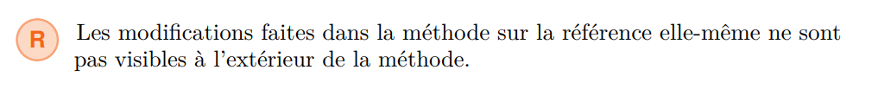
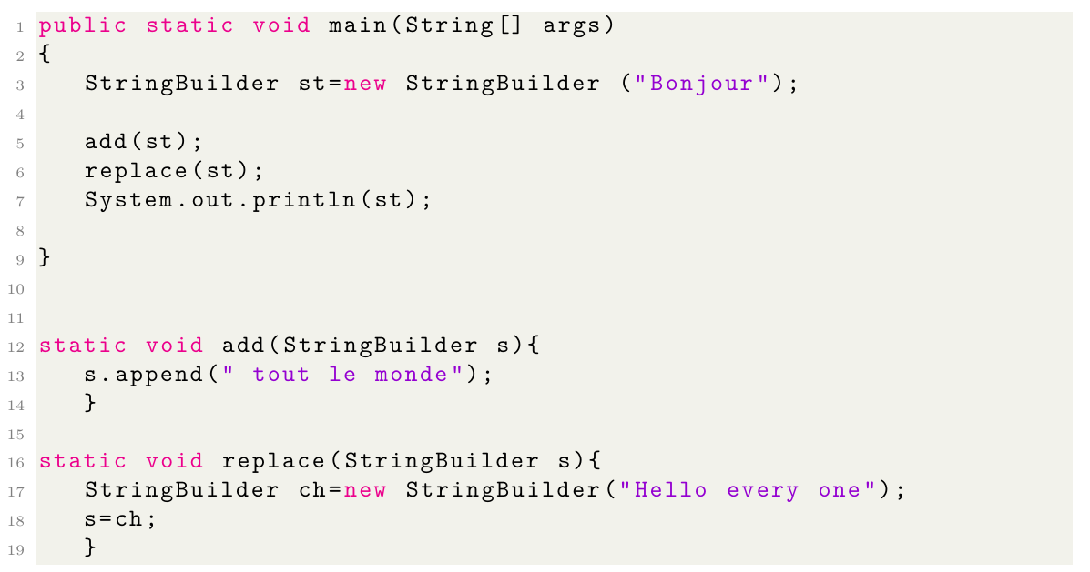
Introduction à Java
Fonctions (méthodes)
Les références et passage de paramètres :

Slide 15
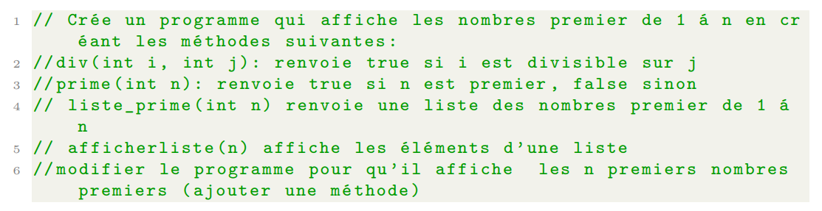
Introduction à Java
Fonctions (méthodes)

Slide 16
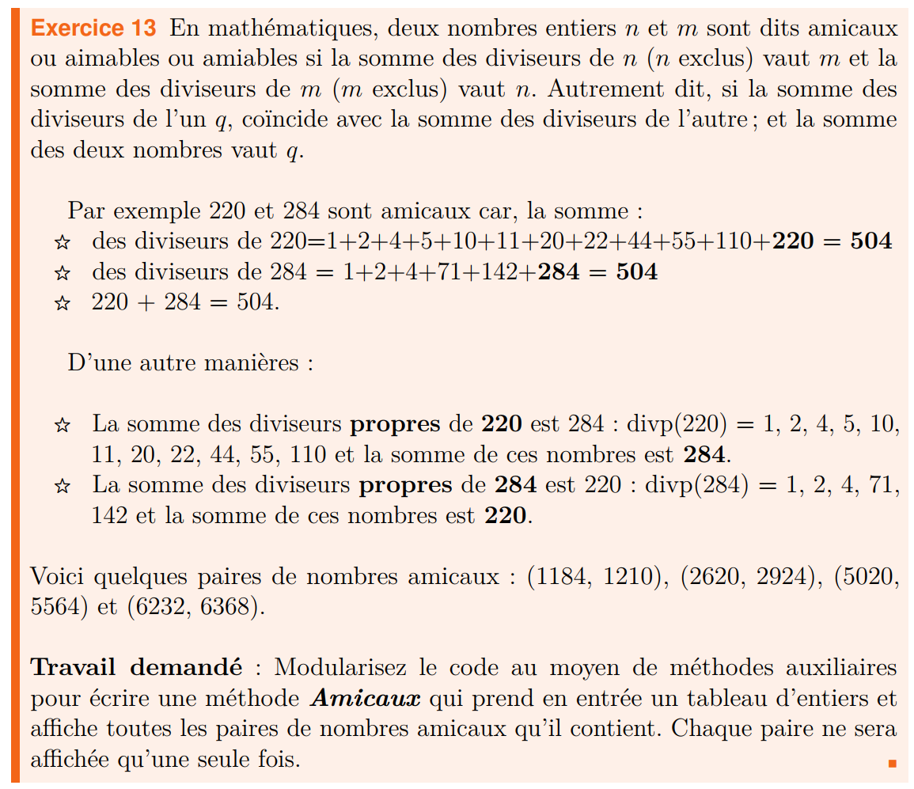
Introduction à Java
Fonctions (méthodes)

